Slide 1
ГПОАУ ЯО Ярославский педагогический колледж
Проект «Два диплома».
Дополнительное профессиональное образование
для студентов очной формы обучения

Slide 2
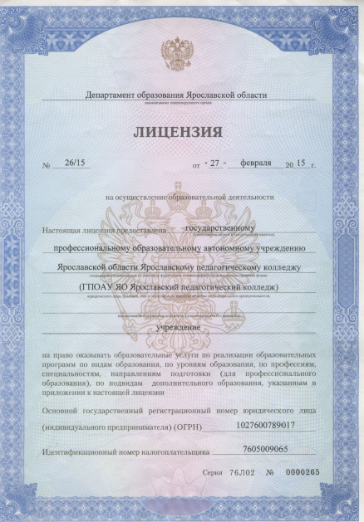
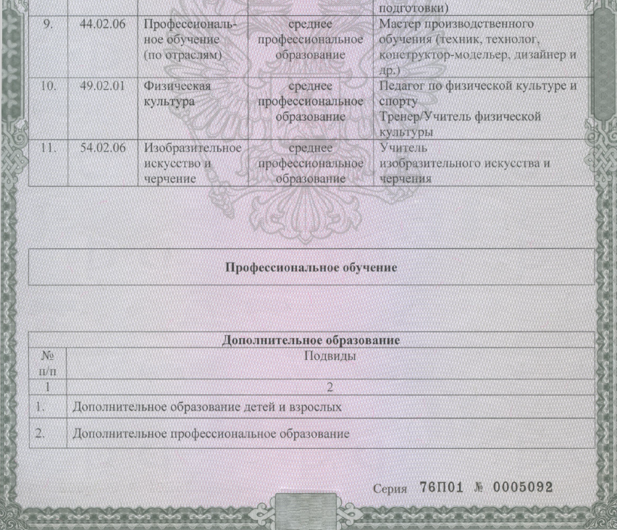
ГПОАУ ЯО Ярославский педагогический колледж
Лицензия ЯрПК

Slide 3
ГПОАУ ЯО Ярославский педагогический колледж
ДОПОЛНИТЕЛЬНОЕ ПРОФЕССИОНАЛЬНОЕ ОБРАЗОВАНИЕ
Профессиональная переподготовка
(не менее 250 часов)
Цель: получение компетенции для выполнения нового вида деятельности, приобретения новой квалификации
Повышение квалификации
(не менее 16 часов)
Цель: совершенствование или получение новой компетенции
в рамках имеющейся квалификации
Диплом о профессиональной переподготовке
Удостоверение о повышении квалификации

Slide 4
ГПОАУ ЯО Ярославский педагогический колледж
для студентов ЯрПК
Программы профессиональной переподготовки на 2024-2025 учебный год
Специальность СПО | Программа ПП | Квалификация
44.02.01 Дошкольное образование | Проектирование и реализация дополнительных общеобразовательных программ | Педагог дополнительного образования
44.02.02 Преподавание в начальных классах | Социально-педагогическая поддержка обучающихся в процессе социализации | Социальный педагог
44.02.05 Коррекционная педагогика в начальном образовании | Организационно-педагогическое обеспечение воспитательного процесса | Педагог-организатор
49.02.01 Физическая культура | Технология и методика фитнес-тренировок | Фитнес-тренер

Slide 5
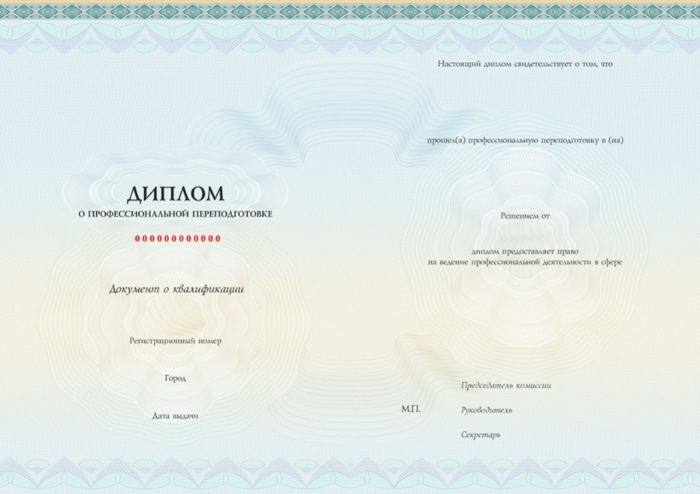
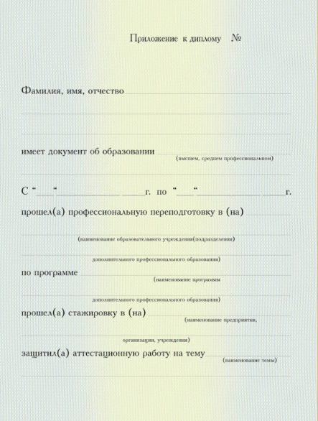
ГПОАУ ЯО Ярославский педагогический колледж
Диплом о профессиональной переподготовке

Slide 6
ГПОАУ ЯО Ярославский педагогический колледж
ФЗ «Об образовании в Российской Федерации»
№ 273-ФЗ
Статья 76 Дополнительное профессиональное образование
п16. При освоении дополнительной профессиональной программы параллельно с получением среднего профессионального образования и (или) высшего образования удостоверение о повышении квалификации и (или) диплом о профессиональной переподготовке выдаются одновременно с получением соответствующего документа об образовании и о квалификации.

Slide 7
ГПОАУ ЯО Ярославский педагогический колледж
Условия обучения
СРОК ОБУЧЕНИЯ: 1 ГОД 10 МЕСЯЦЕВ
СТОИМОСТЬ ОБУЧЕНИЯ: 10 450 РУБЛЕЙ В ГОД
ПОРЯДОК ОПЛАТЫ (на выбор):
за весь период обучения оплата не позднее 01 октября
за учебный год - не позднее 01 октября
по семестрам учебного года:
- за первый семестр обучения 50% не позднее 01 октября
- за второй семестр обучения 50% не позднее 15 февраля

